Slide 1

Fecha: | xxxx xxxxx xx
Hora de inicio: | 09:00 - 10:40
Lenguajes Formales y De Programación XX xxxxxxxxxxxx

Slide 2


Agenda
RECORDATORIOS
Estructuras de Datos en C++
Iteración en C++
Lectura de Archivos
Escritura de Archivos
Práctica

Slide 3
COMPETENCIA QUE DESARROLLAREMOS
El estudiante comprende y aplica estructuras de datos básicas, mecanismos de iteración y manejo de archivos en C++, para organizar, recorrer y procesar información de manera eficiente en programas estructurados.

Slide 4
¿Qué es una estructura de datos?
Una estructura de datos es una forma de organizar y almacenar información para poder accederla y modificarla de manera eficiente. Elegir la estructura correcta simplifica el código y mejora rendimiento y claridad.
Características principales:
-Define cómo se guardan los datos en memoria
-Define cómo se accede / recorre / modifica
-Afecta complejidad (tiempo y memoria)

Slide 5
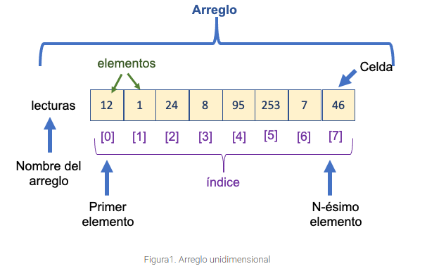
Arreglos en C++
Un arreglo es una estructura lineal que almacena elementos del mismo tipo en memoria contigua y permite acceso directo mediante índices.
Características
-Elementos del mismo tipo
-Índices desde 0
-Tamaño fijo (en arreglos “clásicos”)

Slide 6
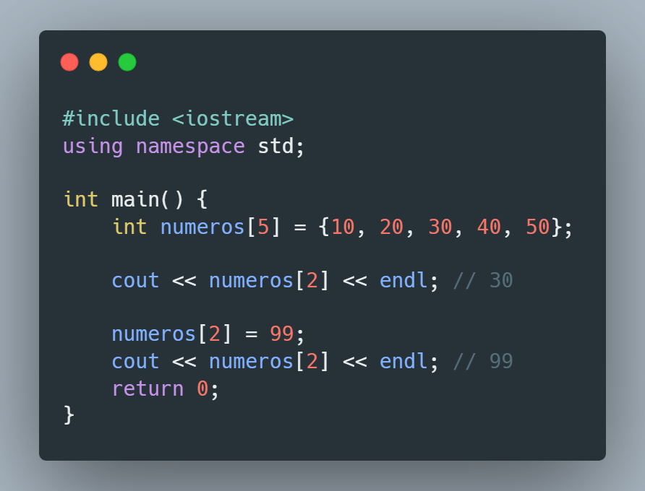
Declaración, acceso y modificación
Ejemplo básico con índices.

Slide 7
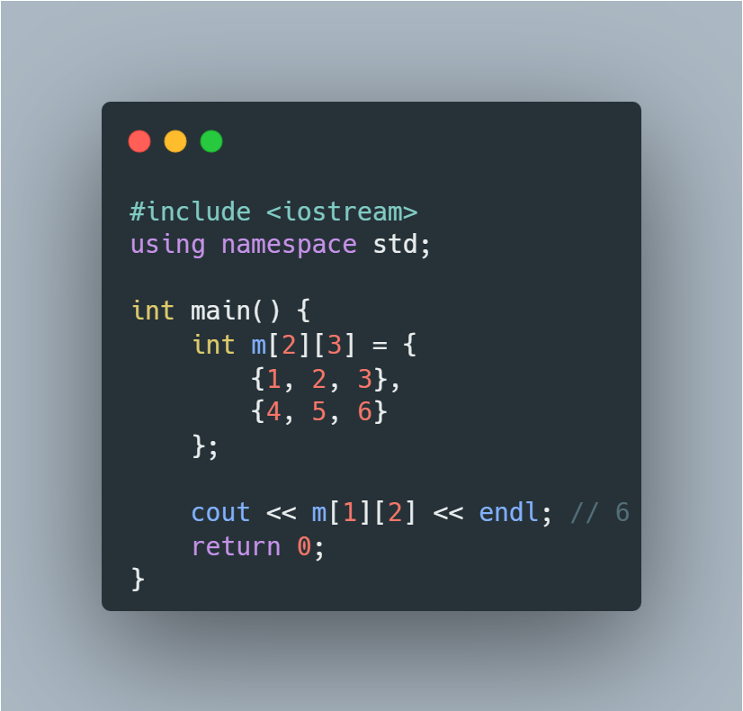
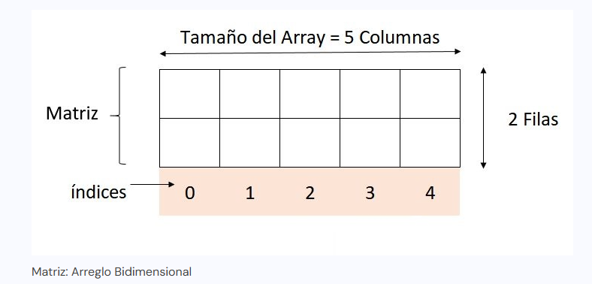
Arreglos 2D (matriz)
Un arreglo 2D se organiza en filas y columnas, útil para tablas, grids y matrices.

Slide 8
Iteración sobre estructuras de datos
Iterar es recorrer elementos para procesarlos: sumar, buscar, contar, transformar o validar.
Formas:
Iteración por índice (control total)
Iteración por elemento (más simple)
Iteración condicional (while)

Slide 9
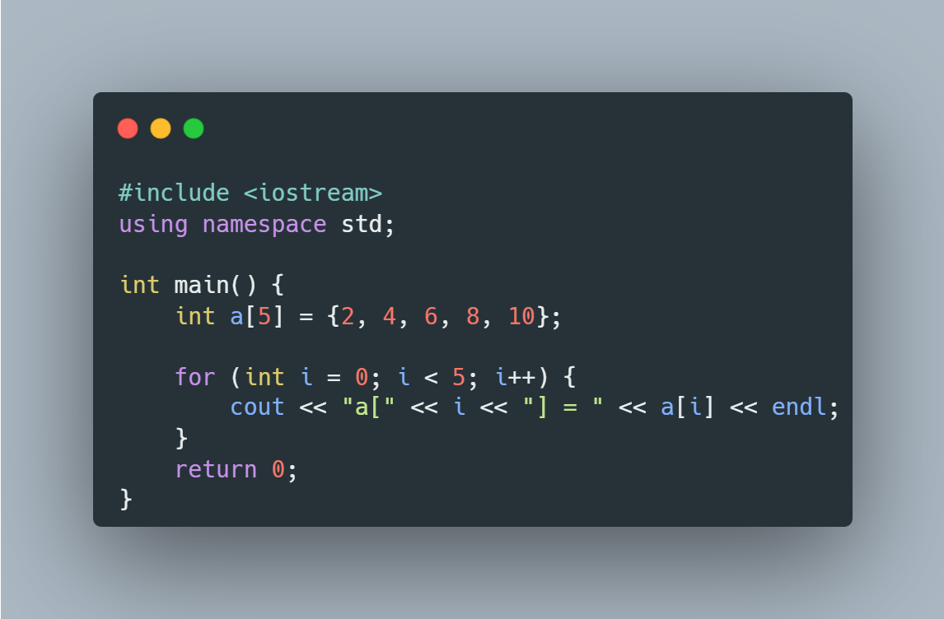
Iteración con for (índice)

Slide 10
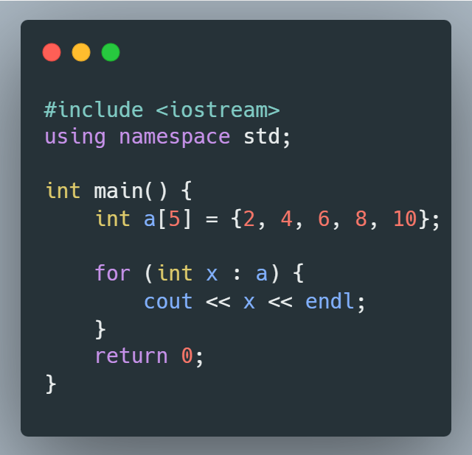
Iteración con range-based for
Forma más limpia cuando no necesitás el índice.

Slide 11
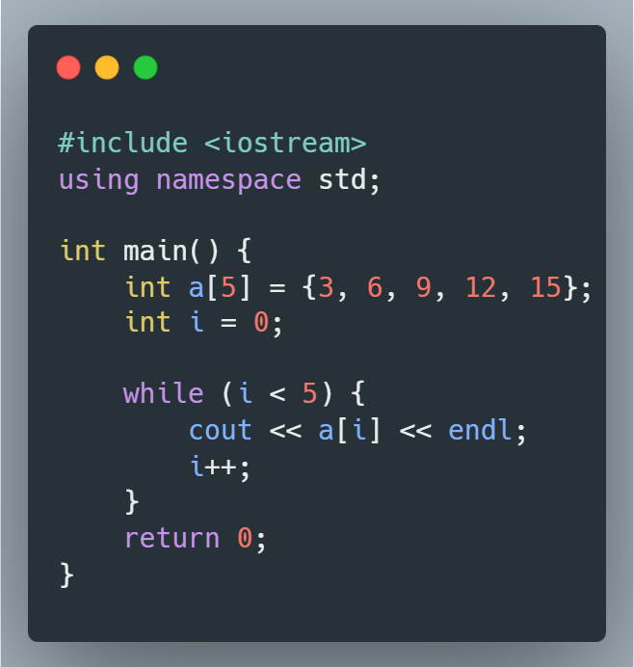
while (cuando no sabés cuántas veces)

Slide 12
¿Cuándo un arreglo NO es suficiente?
-Cuando el tamaño debe crecer/disminuir en ejecución
-Cuando necesitás insertar/eliminar en medio
-Cuando necesitás buscar por clave (diccionario)
Para eso usamos estructuras como vector y map

Slide 13
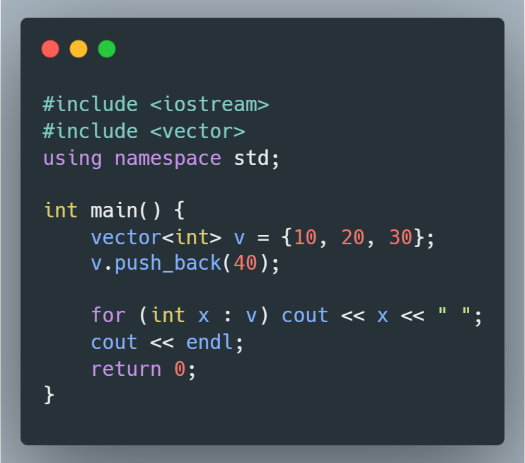
vector: arreglo dinámico
vector permite tamaño dinámico y métodos útiles (push_back, pop_back, etc.).

Slide 14
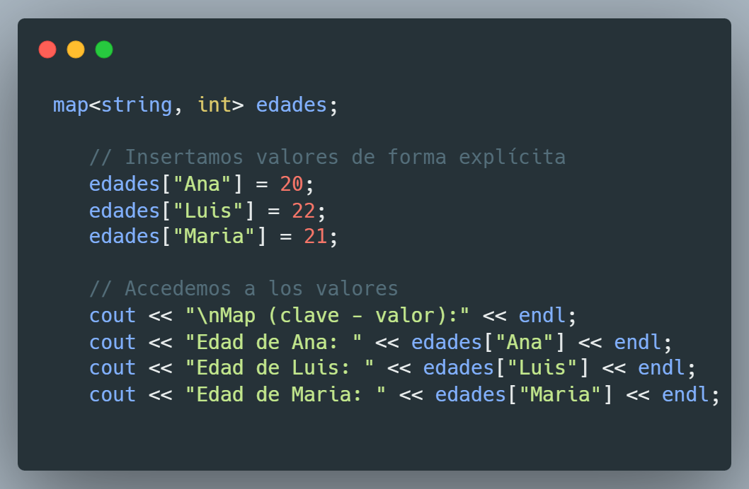
map: clave → valor
map almacena pares clave-valor ordenados por clave (útil para conteos, tablas de símbolos pequeñas, catálogos).

Slide 15
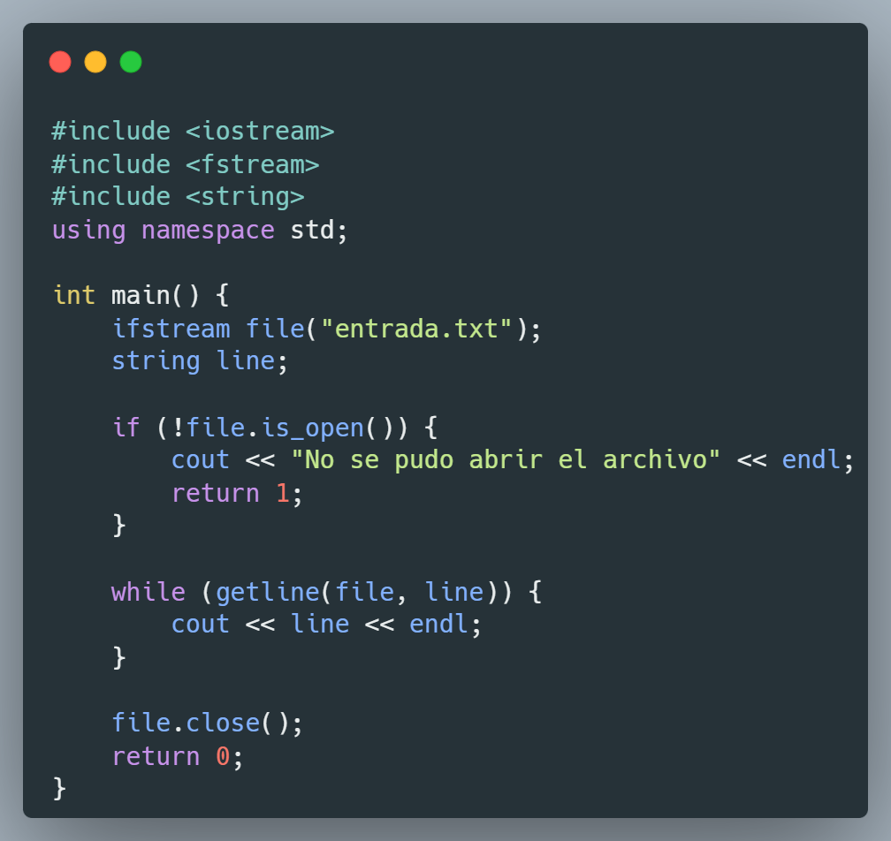
Lectura de archivos en C++ (ifstream)
Con ifstream podemos abrir un archivo y leerlo línea por línea o token por token.

Slide 16
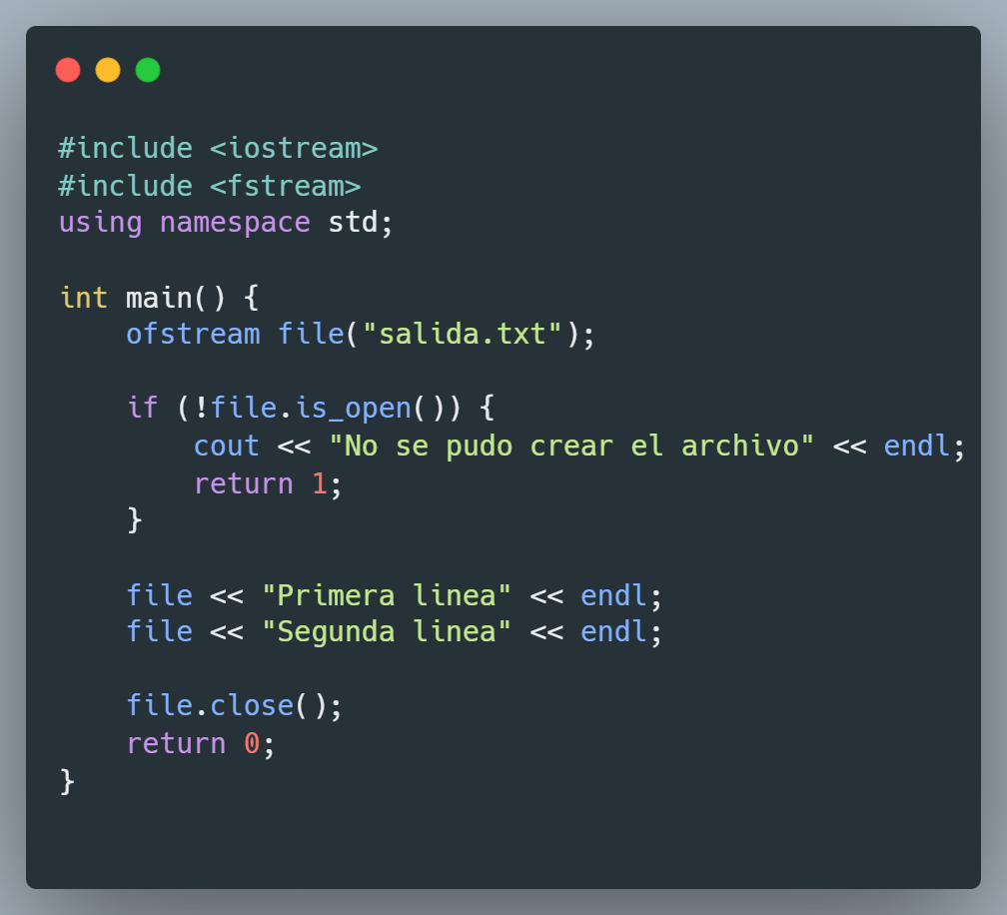
Escritura de archivos en C++ (ofstream)

Slide 17
VALORES
Perseverancia: Frecuentemente requieren un alto nivel de comprensión llegar a entender el funcionamiento de estructuras de datos.
Pensamiento Lógico: Es necesario razonar paso a paso el proceso completo del funcionamiento de un programa y cómo se alamcenan los datos.
Disciplina: Es requerido que el estudiante desarrolle hábitos de estudio y posteriormente por cuenta propia llevar a la práctica la teoría.

Slide 18
REFERENCIAS
    -cppreference (STL, fstream, vector, map)
    -cplusplus (tutoriales)
    -Documentación de iostream/fstream

Slide 19

¡GRACIAS POR SU ATENCIÓN!
DUDAS
RECUERDA QUE TENEMOS NUESTRO FORO SEMANAL DONDE PUEDES CONSULTAR CUALQUIER DUDA QUE TE SURJA EN LA SEMANA

